Slide 1
Инженерные сооружения

Slide 2
Подземные сооружения - заглубленные части (полностью или частично) жилых, общественных и производственных зданий и сооружений, а также тоннели автомобильных дорог и пешеходных переходов ниже планировочной отметки земли, включая уникальные объекты (заглубление подземной части которых ниже планировочной отметки земли более чем на 10 м).
Наиболее распространёнными видами подземных сооружений по назначению являются: подземные гаражи, спортивные, рекреационные помещения, залы для зрелищных мероприятий и т.д.; сооружения промышленно-технологического назначения (емкости водопроводных и канализационных сетей, заглубленные части дробильно-сортировочных цехов, металлургических производств, подземные атомные котельные и т.п.); убежища ГО; пешеходные и коммуникационные тоннели; жилые дома; подпорные стены.

Slide 3
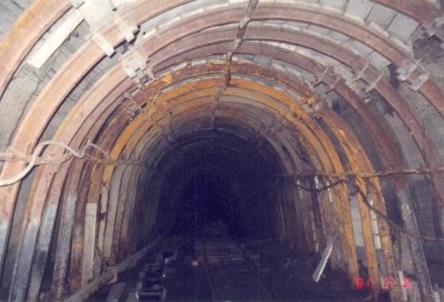
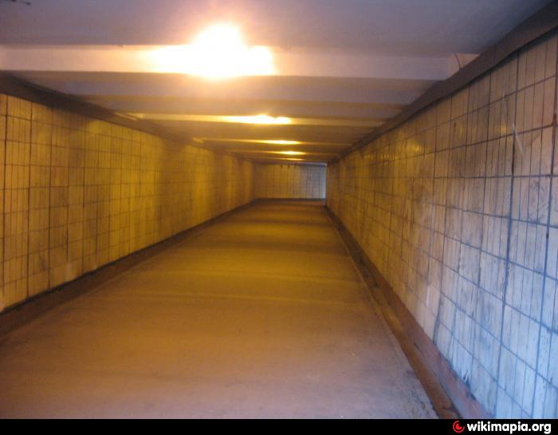
Тоннель (туннель)-протяженное подземное сооружение высотой 2 м и более до выступающих конструкций, предназначенное для прокладки железных и автомобильных дорог, пешеходных переходов, коммуникаций.
Подземный пешеходный переход обычно состоит из собственно тоннеля под проезжей частью или железной дорогой и ведущих к нему ступеней, расположенных на пешеходных дорожках . Часто ступеньки оборудованы наклонными дорожками для спуска велосипедов, детских и инвалидных колясок.

Slide 4
Сборные железобетонные тоннели могут конструироваться составными из отдельных элементов - стен, днища и крышки; из элементов П-образного сечения - днища с нижними участками стен и перекрытия с верхними участками стен или из элементов, представляющих собой одну стенку с участками днища и перекрытия. Разрезка может быть и по другой, экономически обоснованной схеме.
При небольших размерах поперечного сечения (с точки зрения удобства изготовления и транспортировки) тоннели могут конструироваться из цельных замкнутых блоков длиной 1 - 3 м.

Slide 5
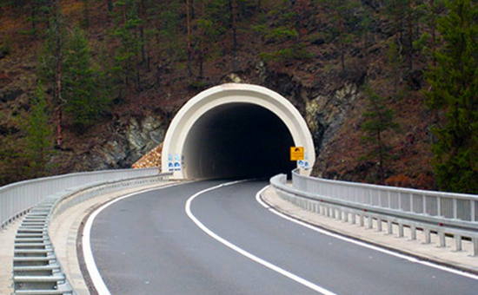
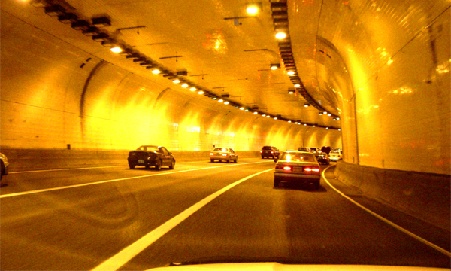
Классификация тоннелей.
По назначению выделяют:
транспортные тоннели, предназначенные для пропуска средств автомобильного или железнодорожного транспорта, поездов или скоростного трамвая, специальных видов транспорта (поездов на магнитной или воздушной подушке). Существуют также совмещенные транспортные тоннели для нескольких видов транспортных средств и пешеходов, судоходные тоннели и др.

Slide 6
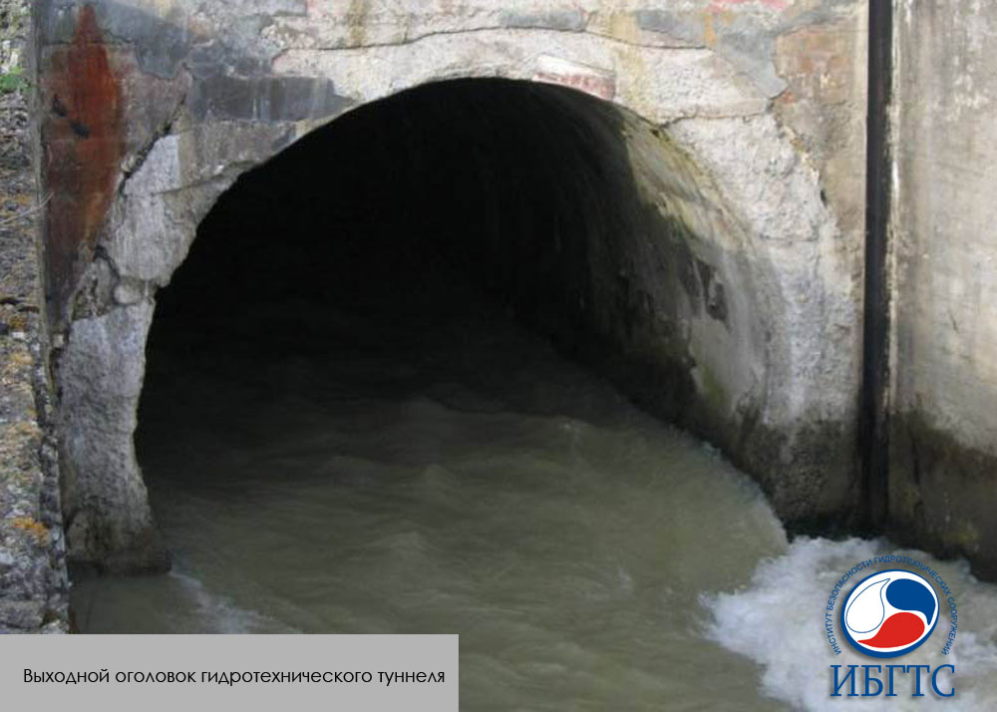
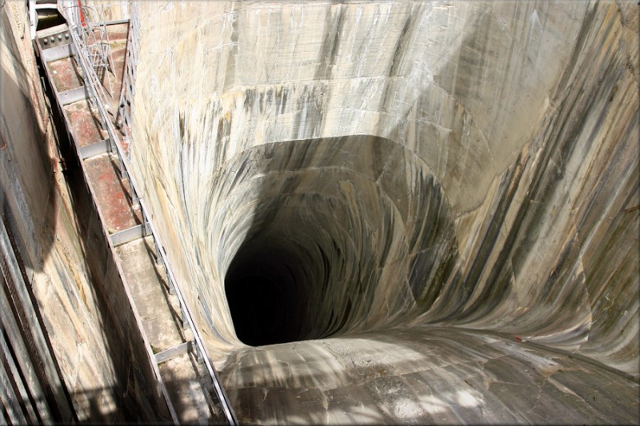
Гидротехнические тоннели сооружают в системе ГЭС, ГАЭС или АЭС для отвода и подачи воды к силовым агрегатам (энергетические и деривационные). К гидротехническим относятся также мелиоративные тоннели для осушения или орошения земель, тоннели для водоснабжения, а также лесосплавные тоннели

Slide 7
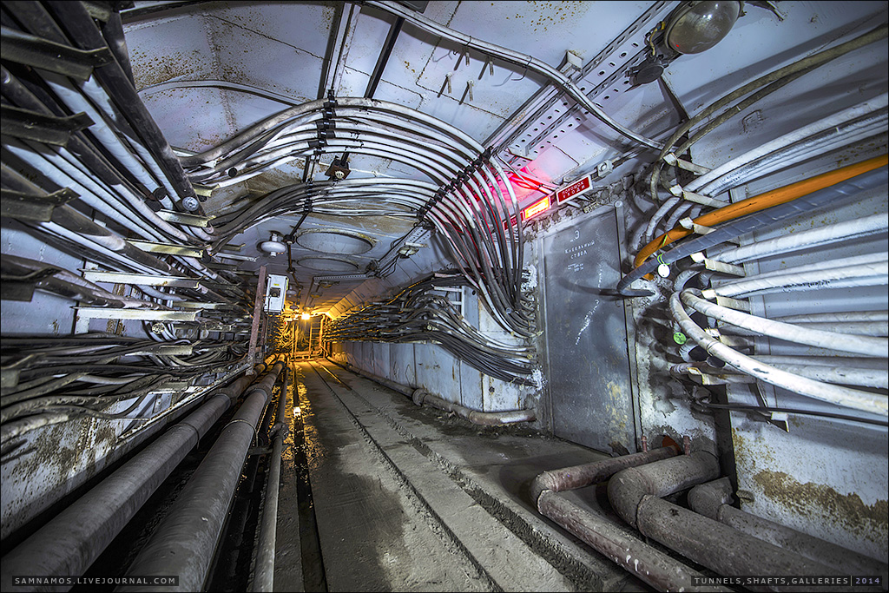
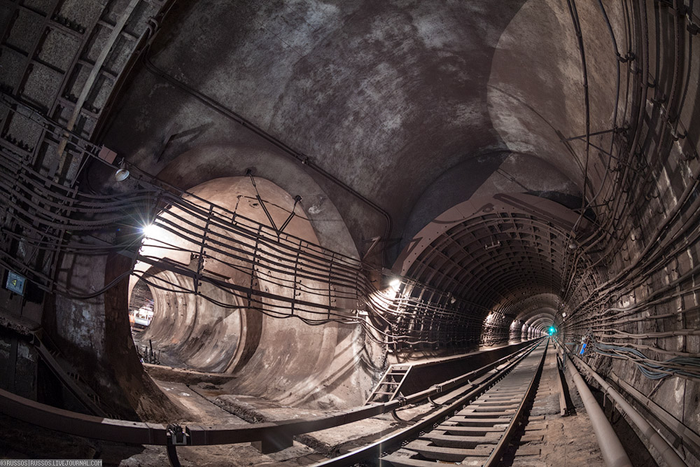
Коммуникационные тоннели чаще всего располагают в городах для прокладки различных инженерных коммуникаций: электрических кабелей высокого или низкого напряжения, кабелей связи, теплосетей, водостока, водопровода, газопровода, канализации. Во многих случаях устраивают коллекторные тоннели для пропуска нескольких видов коммуникаций.

Slide 8
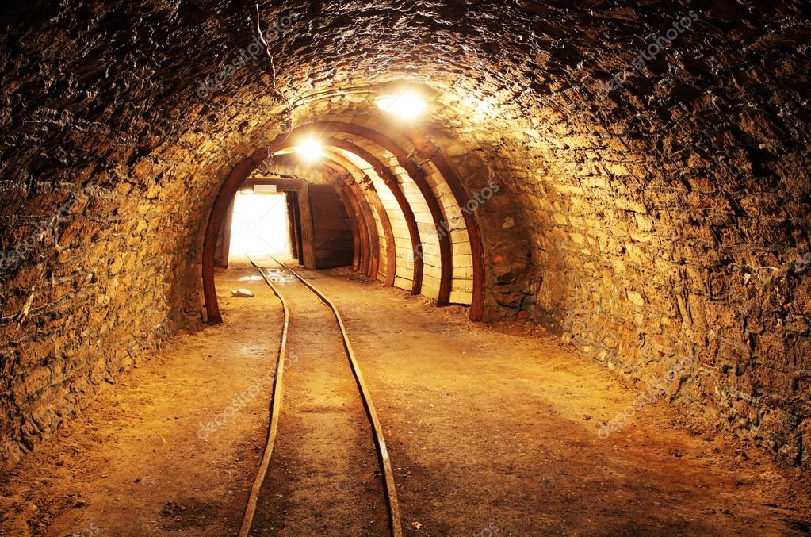
Горнопромышленные тоннели строят на горнодобывающих предприятиях, шахтах и рудниках. Они служат для транспортирования руды и породы, проветривания и осушения подземных выработок.

Slide 9
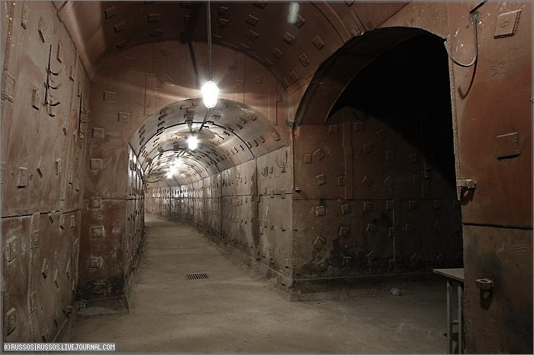
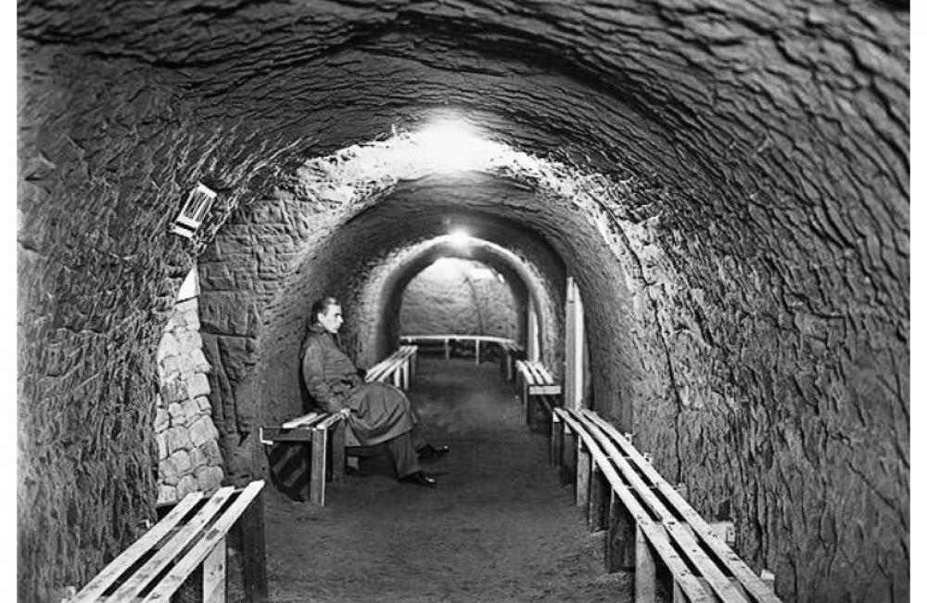
К тоннелям специального назначения относят подземные автостоянки и гаражи тоннельного типа, тоннели для научных исследований (например, ускорители заряженных частиц, тоннели для аэродинамических испытаний), газо- и нефтехранилища, подземные склады, тоннели оборонного характера.

Slide 10
Способы строительства подземных сооружений.
Данные способы делятся на две группы: способы строительства с поверхности и подземные.
Способы строительства с поверхности включают способы- котлованный, опускного колодца и «стена в грунте».
Подземные способы строительства включают в себя - закрытый, горный ,щитовой способы.

Slide 11
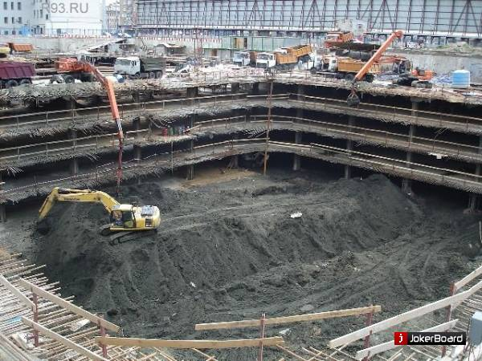
Котлованный способ.
Откапывается котлован и в нём обычными способами возводится будущее подземное сооружение. После завершения строительства котлован засыпается грунтом. При использовании этого способа обеспечиваются наиболее благоприятные условия укладки бетона, возможность устройства наружной гидроизоляции. Строительные нагрузки на ограждающие конструкции при этом способе строительства не превосходят эксплуатационные.
.

Slide 12
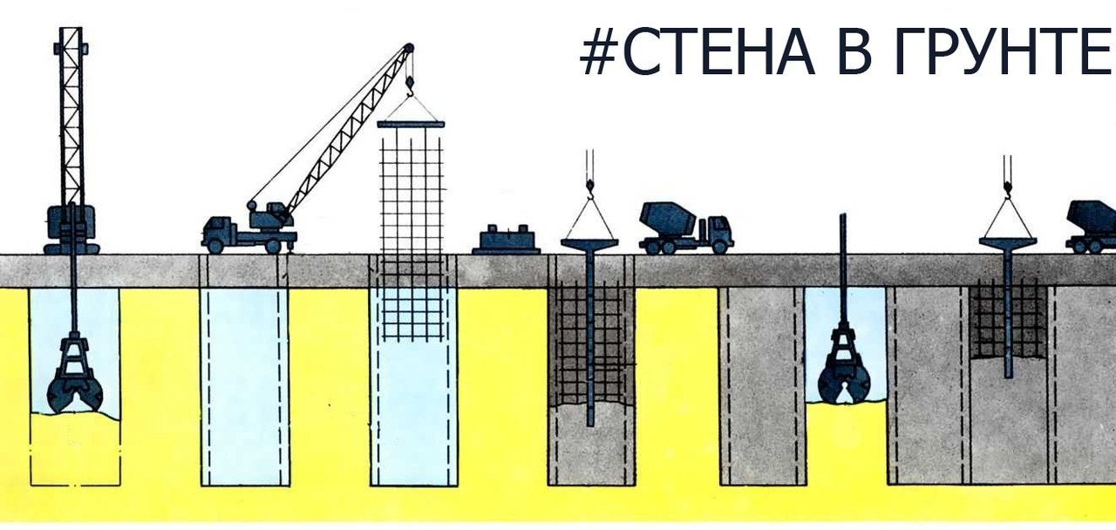
Способ «стена в грунте».
Сущность способа «стена в грунте» заключается в устройстве стен из монолитного или сборного железобетона в узких и глубоких траншеях. В процессе разработки грунта устойчивость стен траншей обеспечивается за счёт заполнения траншеи глинистыми растворами (суспензиями), обладающими тиксотропными свойствами. После разработки траншеи заданных размеров глинистый раствор замещается различного рода материалами, которые образуют в грунте несущие конструкции.

Slide 13
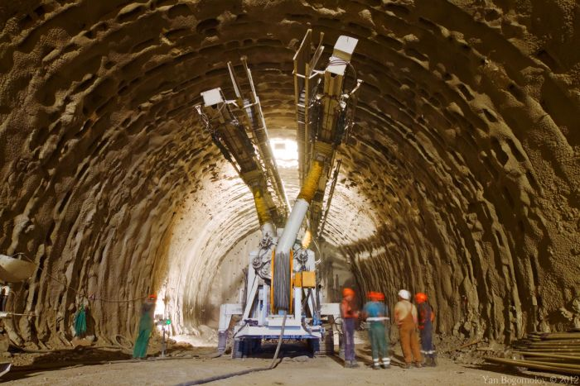
Закрытый способ.
При этом способе работ тоннели сооружают одновременно на нескольких участках, что ускоряет сроки строительства. На каждом участке с поверхности над осью тоннеля или вблизи от него закладывают ствол шахты и штольней соединяют его со строящимся тоннелем. Разработку грунта в тоннеле и обделки ведут от каждого ствола к соседним до встречи, т. е. до сбойки отдельных участков.

Slide 14
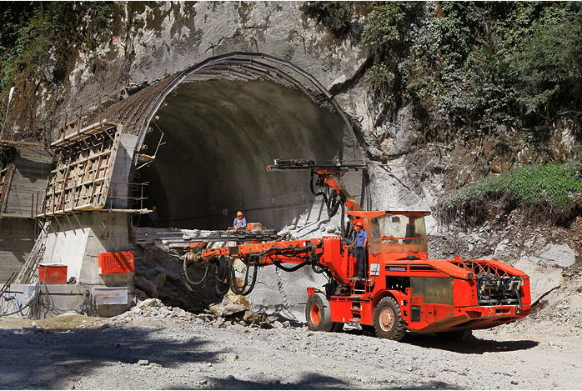
Горный способ
Заключается в следующем: породу разрабатывают буровзрывным методом или механизированным инструментом, после этого немедленно выполняют временное крепление лба и контура выработки, а затем возводят обделку тоннеля. В случае сооружения обделки из монолитного бетона или железобетона при наличии грунтовой поды устраивают внутреннюю оклеенную гидроизоляцию из четырех — шести слоев рубероида на битумной мастике и поддерживающую ее железобетонную оболочку толщиной 20 см. Так были сооружены участки значительной протяженности на первой очереди Московского метрополитена.

Slide 15
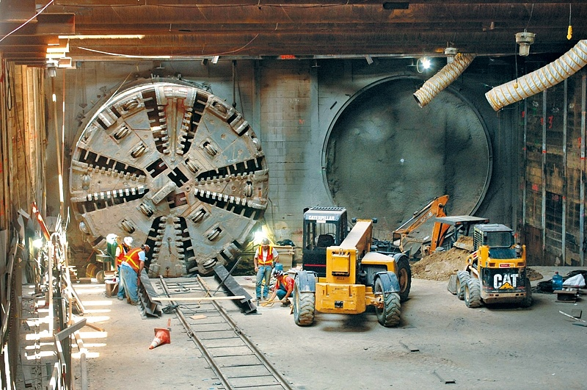
Щитовая проходка
Щитовая проходка возможна в глинах, суглинах, песках, где тоннели круглого поперечного сечения сооружают, как правило, с применением специального механизма — щита.
Щит представляет собой подвижную металлическую крепь, под защитой которой в безопасных условиях разрабатывают забой, убирают разрыхленную породу и сооружают обделку тоннеля. Форма поперечного сечения щита соответствует внешнему очертанию обделки тоннеля. Наибольшее распространение имеют щиты круглой формы.

Slide 16
Армирование тоннелей и переходов
Тоннели рекомендуется армировать самонесущими пространственными каркасами и гнутыми сетками . Для стыкования распределительной (противоусадочной) арматуры могут быть использованы типовые сетки по действующим ГОСТам.
Каркасы собираются из сеток и поддерживающих устройств, которые фиксируют сетки в рабочем положении и обеспечивают общую пространственную жесткость
При армировании тоннелей, в которых первоначально бетонируется только нижняя плита, для стыковки каркасов стен с днищем следует предусматривать специальные гнутые стыковые сетки.
Армирование участков тоннелей со сложной конфигурацией (места различных примыканий, углы поворота и т.п.) возможно осуществлять плоскими и гнутыми сетками.

Slide 17
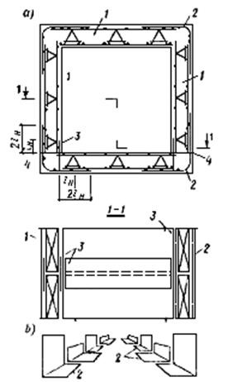
Рис. Схема армирования тоннеля самонесущими арматурными блоками а - сечение тоннеля; б - раскладка угловых сеток вдоль тоннеля; 1- армоблок; 2 - угловая сетка; 3 - стыковая сетка; 4 - шов бетонирования

Slide 19
Нагрузки и воздействия
Нагрузки и воздействия по продолжительности их действия на обделки тоннелей следует подразделять согласно СП 20.13330 на постоянные и временные (длительные, кратковременные и особые).
К постоянным нагрузкам следует относить:
-давление грунта;
- гидростатическое давление;
-собственную массу конструкций;
-массу зданий и сооружений, находящихся в зонах их воздействия на обделку тоннеля;
-сохраняющиеся усилия от предварительного --напряжения конструкции и давления щитовых домкратов.

Slide 20
К длительным нагрузкам и воздействиям следует относить:
-силы морозного пучения грунта;
-массу стационарного оборудования,
-сезонные температурные воздействия, усадку и ползучесть бетона и некоторые другие воздействия, указанные в СП 20.13330;
-усилия от предварительного обжатия обделки.
К кратковременным нагрузкам следует относить:
-нагрузки и воздействия от внутритоннельного и -наземного транспорта;
К особым нагрузкам следует относить сейсмические и взрывные воздействия, а также особые нагрузки, указанные в СП 20.13330, которые могут иметь отношение к проектируемому тоннелю.

Slide 21
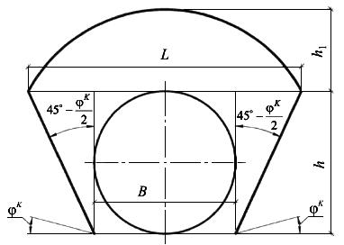
Расчет
Величины вертикальных и горизонтальных нормативных нагрузок на обделки тоннелей, сооружаемых закрытым способом, следует определять на основании результатов инженерно-геологических изысканий и накопленных экспериментальных данных о нагрузках, полученных при измерениях в аналогичных условиях строительства, с учетом возможности образования в грунтах самонесущего свода, когда (рисунок 1).
Рисунок 1 - Схема для расчета высоты свода обрушения

Slide 22
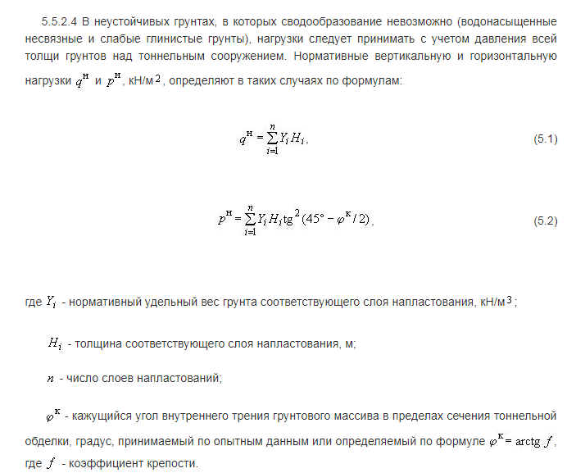

Slide 23
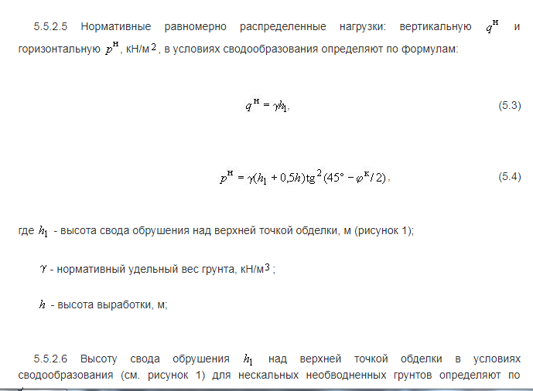

Slide 24
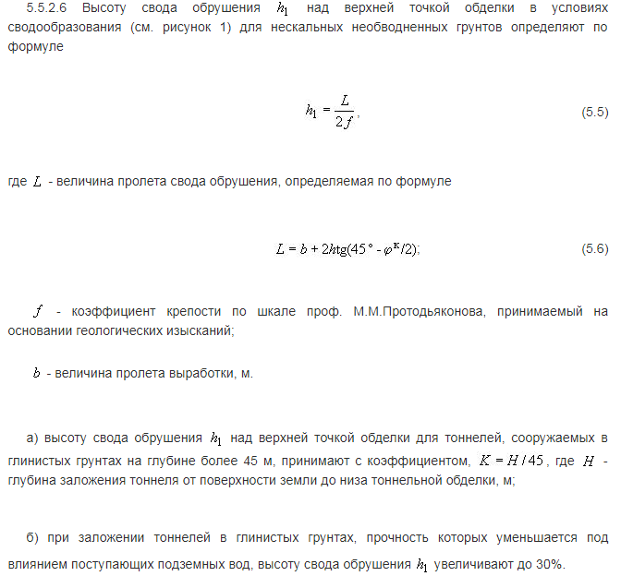

Slide 25
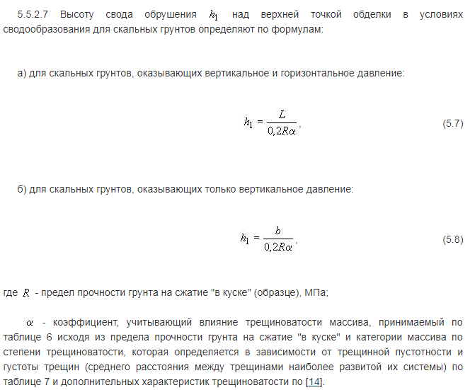

Slide 26
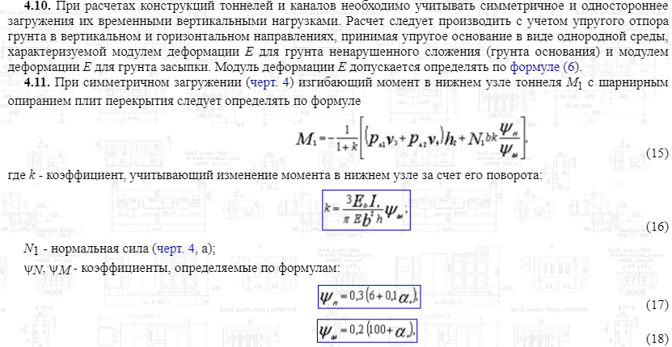

Slide 27
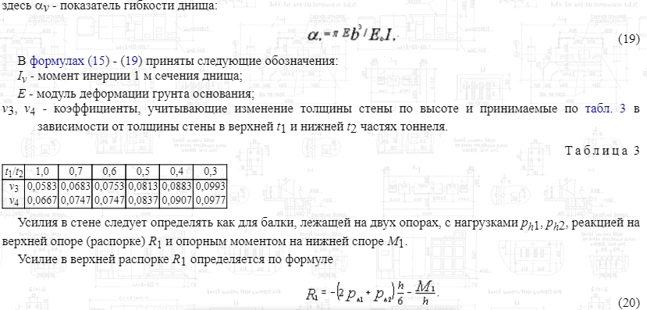

Slide 28
